Slide 2
Aiheita:
Joukkuevoimistelu lajina
Syksy 2023
Yleistä
Joukkuejaot
Lisenssit
Hankinnat
Kausisuunnitelmat
Kevät 2024
Siirtyminen 8-10-vuotiaiden kilpailuihin
Roolit, varusteet
Avointa keskustelua
Vanhempainilta
5.6.2023

Slide 3
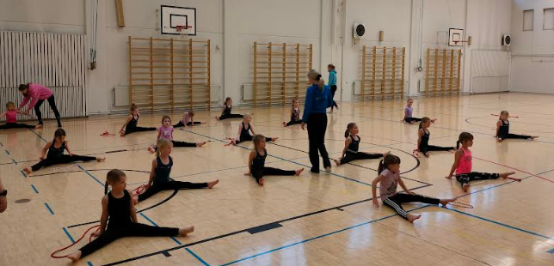
Joukkuevoimistelu lajina

Slide 4
Joukkuevoimistelu lajina
Joukkuevoimistelu on harrastajamäärältään yksi Suomen suurin tyttöjen ja naisten urheilulaji.
Joukkuevoimistelu on esteettinen kilpaurheilulaji, jossa vaaditaan monipuolista fyysistä ja motorista taitavuutta. Lajille tyypillistä on aikainen erikoistuminen ja suuret harjoitusmäärät jo lapsuudessa.
Joukkuevoimistelussa ollaan lajin huipulla 16-20 vuotiaana
Liikkuvuus pyritään kehittämään riittäväksi vaikeimpiin lajiliikkeisiin jo ennen kasvupyrähdyksen alkua.
Kilpavoimistelijalta edellytetään liikkuvuutta, hyvää koordinaatiokykyä ja kehonhallintaa, kestävyyttä ja tiettyä lajitaitoa. On hyvä muistaa, että kaikkien taidot eivät riitä kilpatasolle. Ei ole kenenkään edun mukaista, että lapsi on tasolleen väärässä ryhmässä. Se lisää loukkaantumisriskiä, vie lapsen itsetunnon ja liikkumisen ilon.
Tärkeintä lajissa on sitkeä harjoittelu ja motivaatio.

Slide 5
Joukkuevoimisteluvalmentaja
Kun lapsi harrastaa tavoitteellisesti joukkuevoimistelua tai mitä tahansa muuta lajia useita kertoja viikossa, on hän omien valmentajiensa seurassa hyvin paljon.
Valmentajalla on suuri vastuu, sillä esimerkiksi tyttöjen voimisteluharrastus voi sammua murrosiän kynnyksellä hyvinkin helposti tai vastaavasti muodostua turhan vakavaksi.
Valmentajilla on vaikutusta myös monessa muussa asiassa. Siinä missä äidin ja isän sana ei kotona kuulu, tepsii usein valmentajan sana.
Valmentajien koulutukseen kiinnitämme huomiota ja tavoitteena on, että joukkuevoimistelun valmentajina toimivat henkilöt, jotka osaavat opettamisen lisäksi tukea lapsia ja nuoria sosiaalisten taitojen kehittymisessä sekä terveellisten elämäntapojen sisäistämisessä.
Tärkeä osa valmennusta on myös niiden lasten ja nuorten kannustaminen, joita kilpaileminen ei kiinnosta.

Slide 6
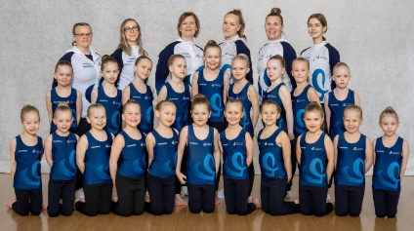
Syksy 2023

Slide 7
Karamellit syksyllä 2023
Tällä hetkellä Karamelleissa voimistelee 23 tyttöä
Harjoitukset syksyllä 3x viikossa kaikille. Yksi harjoitus kestää 1h30min.
Salivuoroja on anottu:
Maanantai 16:30 – 18 Tyryn koulu (Roukon yhtenäiskoulun vanha osa (Sali A) Huom! Mattojen aukirullaus
Keskiviikko 16:30 – 18 Tyryn koulu
Lauantai 10:00 – 11:30 Naakan koulu
Salivuorot varmistuneet 13.6.!
Tyryn koululla on voimistelumatto

Slide 8
Joukkuejaot/yleistä
Karamellit jaetaan jatkossakin kahteen pienempään joukkueeseen (kilpailut)
Voidaan jakaa iän, taitotason, motivaation yms perusteella. Nyt kaksi tasaista ryhmää.
Tarkoitus tarjota jokaiselle innokkaalle voimistelijalle mahdollisuus harjoitella oman tason mukaisessa joukkueessa ja mahdollistaa valmentajille voimistelijoiden liikkeiden turvallisen suoritustekniikan varmistaminen.
Tärkeää motivaation säilymisen kannalta. Teemme harjoitteita erilaisissa pienryhmissä paljon myös kauden aikana!
Tilanne elää. Joukkuejako tsekataan 2 kertaa vuodessa, muutoksia joukkuejakoon tehdään tilanteen mukaan
Periaatteet
motivaatio
taitotaso
terveydelliset näkökulmat, oikea liiketekniikka
muut harrastukset yms.
Jokainen voimistelija yhtä tärkeä!
Tärkeää: https://www.valkeakoskenvoimistelijat.fi/joukkuevoimistelu/valmennusryhmat/valmennuksen-linjaus/
Pidetään vanhempainvartit syksyllä

Slide 9
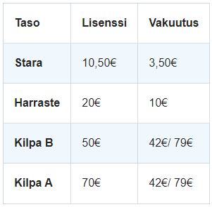
Syksy 2023
Kaksi joukkuetta – yksi ohjelma
Syksyllä 2023 osallistumme Stara-tapahtumiin, keväällä 2024 kilpailuihin 8-10-vuotiaiden sarjassa
-> syksyllä ostetaan jo kilpalisenssi! Lisenssi voimassa elokuu 2023 – heinäkuu 2024
Karamelleille ostetaan Kilpa B lisenssi
Lisenssien myynti alkaa elokuun puolivälissä
-huomioi, jos on vakuutus!
Vakuutus JV-puolella 42€
Huom! Seura ei voi ilmoittaa voimistelijoita
Voimisteluliiton kilpailuihin, ellei lisenssi ole
otettu ja maksettu.
Lisätietoa lisensseistä:
https://www.voimistelu.fi/fi/Tapahtumat-ja-kilpailut/Kilpailulisenssit-ja-vakuutukset

Slide 10
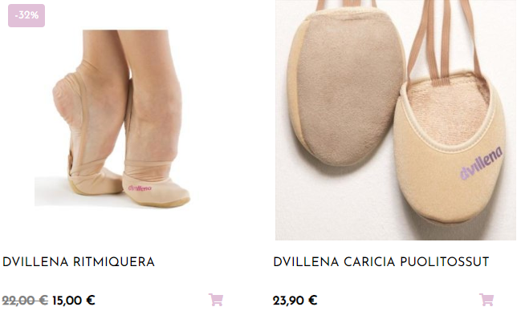
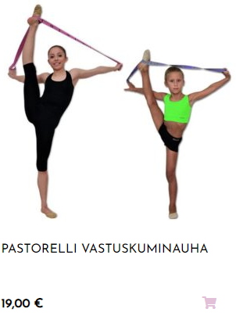
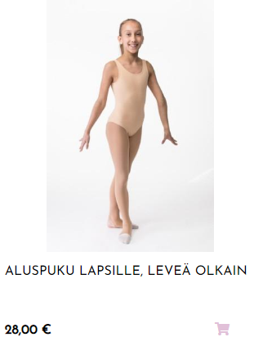
Syksy 2023, hankinnat
Syksyn kisat mennään samalla puvulla kuin kevään kisat ja uusi puku hankitaan ensi keväänä.
Narujen päivitys. Narun pituus määräytyy tytön pituuden mukaan. Saamme pidempiä naruja vaihdettua pienemmille ja Piparmintuilta pieneksi jääneitä naruja. Hinta käytetylle narulle ollut 5€
Syksyllä 2023 alkaa uusi valmennusryhmä Aurora 2017 ja 2018 syntyneille tytöille -> heille voi myös kierrättää lyhyeksi jääviä naruja
Kärkitossut (hinta noin 24€)
Treenikuminauha (hinta noin 20€)
Halutessaan aluspuku kisapuvun alle (Huom! Kisoissa puvun alla ei käytetä pikkuhousuja)

Slide 11
Yleistä kustannuksista
Kausimaksu, määräytyy valmennustason, -kertojen ja -tuntien mukaan. Kausi 2023-24 kuukausimaksu. Lasku 11 kuukaudelta. Kuukausihinta varmistuu kesäkuun alussa. (Tämä kausi oli 2x 1 ½h 355,-)
Jäsenmaksu 20 €/vuosi
Lisenssi 50€ + vakuutus 42€. Tarkista oma vakuutus (Hinnat 2.6. tilanne)
Kisamatkat (osallistumismaksu, tuomarointi, bussi, ruokailu yms.)
Puku – uusi ohjelma kausittain, uusi puku vuosittain. Kustannusarvio: Ompelijan tekemä puku n.80€. Paljetit tilataan erikseen ja liimataan itse, hinta n. 20 € määrästä riippuen.
Varusteet, välineet
Seuravaatteet – samat vaatteet vähintään 3 vuotta saatavilla eli mallit eivät vaihdu vuosittain. Näin alkuvaiheessa mielellään seuran toppi, edustustakki ja mustat pitkät trikoot. Ostetaan seurakaupasta www.valkeakoskenvoimistelijat.fi/seura/vavon-seurakauppa/ Huom! Seurakauppa ei ole aina avoinna! Hyödynnä VaVon FB-kirppis.
Leirit
Tulevia hankintoja (vuoden -24 kisakaudelle): ihonväriset trikoot (n.20€), pallo syksyllä (40€)

Slide 12
Kausisuunnitelma
Kertoo, mitä teemme kauden aikana. Suunnitelmaa päivitetään 2-3 kertaa kauden aikana.
Vuosisuunnitelma kertoo, mitä painopistealueita koko vuoden aikana on.
Painopisteet jaksoilla: PKK: peruskestävyys (myös esim. leikit ulkona), oman kehon hallinta, terveys, kognitiivinen alue: urheilijan oma tieto-taito, itsenäisyys.
Kilpailuun valmistava kausi/lajiharjoittelukausi: perustaitojen monipuolinen opettelu, lajiliikkeiden oppiminen, liikkuvuus, nopeus, ojennus, ryhti, lajinomainen voimaharjoittelu, sosiaalinen alue: yhdessä tekeminen, ryhmä/pari/itsenäinen harjoittelu
Kilpailukausi: lajiliikkeiden oikea suoritus, positiivisuus kaikessa tekemisessä, onnistumisen elämykset, emotionaalinen alue: itseluottamus, rohkeus
Siirtymäkausi: lepo, palautuminen, aikaa kaikelle muulle, kuin voimistelulle, perhe, ystävät

Slide 13
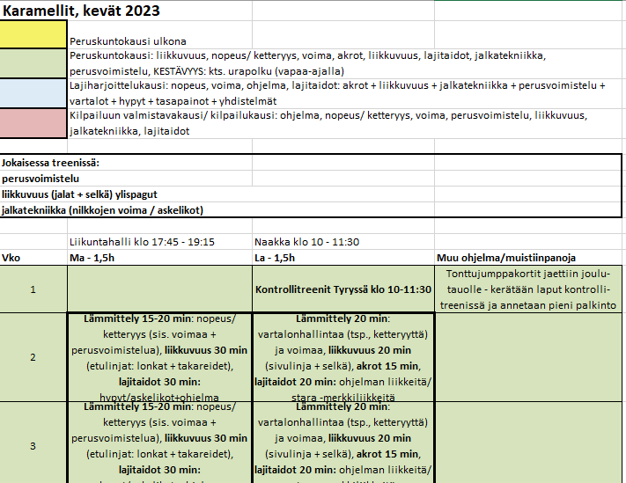
Kausisuunnitelma
Yksittäisen treenin rakenne ja keskeiset harjoiteltavat asiat.
Jokaiseen harjoitukseen kuuluu perusvoimistelua, jalkatekniikkaa ja liikkuvuusharjoituksia.
Myös alku- ja loppuleikit tärkeitä – voivat olla myös lajinomaisia. Tärkeää, että niissä liikutaan reippaasti!

Slide 14
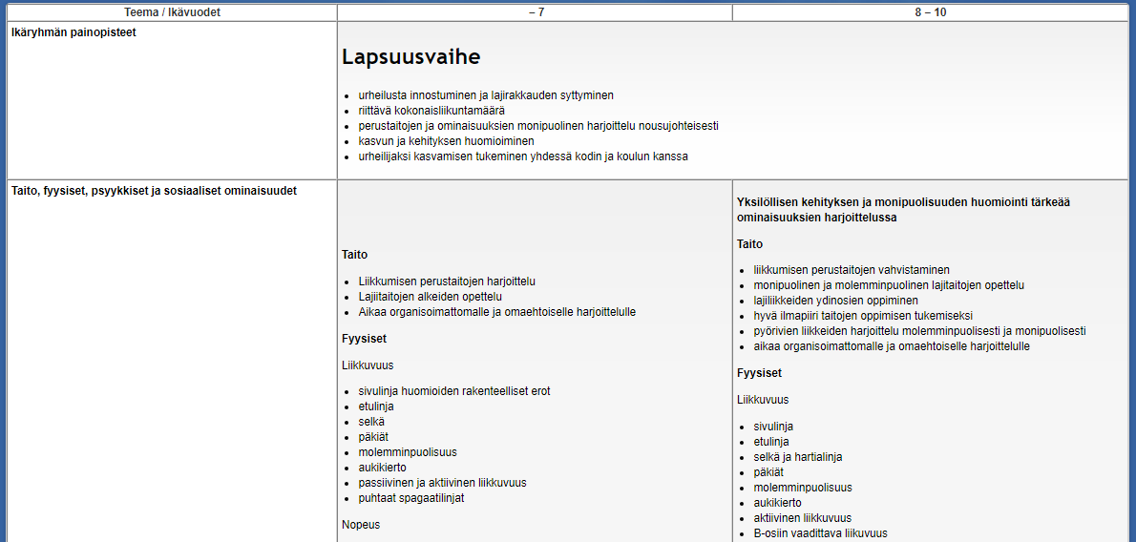
Kausisuunnitelma
Urapolku välilehdeltä löydät kuvakaappaukset Voimistelijan urapolusta. Tämä liiton tekemä ohjeistus toimii pohjana kausisuunnitelman tekemiselle.

Slide 15
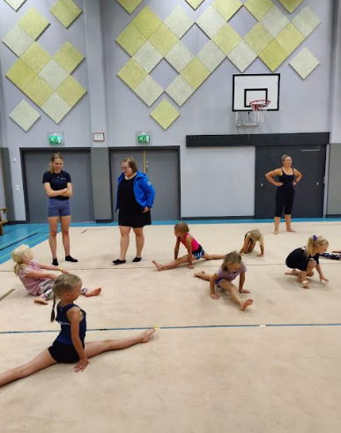
Liikkuvuustestit
Liikkuvuustestit tehdään kaksi kertaa kaudessa ja tytöille on jokaiselle oma liikkuvuustestikortti.
Suoritettavia liikkeitä on 5:
Sivuspagaatti (sivuliikkuvuus)
Eteentaivutus (takareidet)
Silta (selän liikkuvuus)
Käsien liikkuvuus (hartiat)
Vauhditon ponnistus
Terhi säilyttää kortteja, mutta niitä saa aina välillä kotiin näytettäväksi.
Vihreä väri kertoo parantuneesta tuloksesta – tuloksia on kiva seurata!
Näitä testejä tehdään vielä 2x syksyllä, sen jälkeen kortit saa omaksi. 8-10 sarjaan siirryttäessä tulee myös eri testit.

Slide 16
Merkkisuoritukset
Voimisteluliitolla on merkkijärjestelmä jonka tavoitteena on lajissa tarvittavien ominaisuuksien kehittäminen sekä ohjaajien ja valmentajien tukeminen. Merkkijärjestelmä tukee laadukasta ja kehittyvää harjoittelua kaikilla sarjatasoilla.
Merkit on tarkoitettu kaikille joukkuevoimistelun harrastajille heille, jotka haluavat haastaa itseään harrastamisessa ja taitojen kehittämisessä ja heille, jotka haluavat edistyä kohti kilpailijan polkua.
Joukkuevoimistelun kilpailujärjestelmässä suositellaan että voimistelijat tekevät merkkisuorituksen ennen siirtymistä kilpailusarjoihin.
Stara-merkki: Stara-tapahtumat
Pronssi-merkki: 8-10 sarja
Hopea-merkki: 10-12 sarja
Kulta- ja timanttimerkki yli 12-vuotiaat
Merkkien suorituksista pidetään seurassa erilliset suoritustilaisuudet esim. leirien yhteydessä
Osa Karamelleista on jo suorittanut Stara-merkin ja jatkamme niiden parissa syksyllä. Aloitamme samalla myös jo pronssi-merkin liikkeiden harjoittelun.

Slide 17
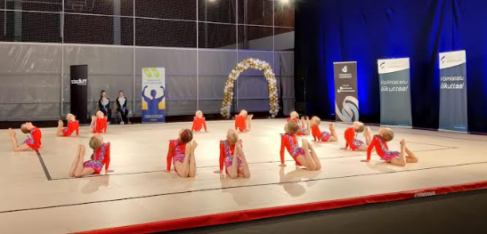
Siirtyminen 8-10-vuotiaiden kilpailuihin keväällä 2024

Slide 18
Kilpailujärjestelmä joukkuevoimistelussa
Lasten sarjat :
Alle 12-vuotiaiden lasten sarjoissa kilpaillaan vain yhdellä sarjatasolla ikäluokissa 8-10-vuotiaat ja 10-12-vuotiaat. Alle 12-vuotiailla on myös mahdollisuus esiintyä Voimistelun Stara-tapahtumissa, joissa joukkueita ei aseteta paremmuusjärjestykseen.
Joukkuevoimistelussa yli 12-vuotiaat kilpailevat kansallisesti kolmella eri sarjatasolla: SM-sarja, kilpasarja ja harrastesarja
VaVossa:
Valmennusryhmien tavoitteet asetetaan ikäluokka- ja ryhmäkohtaisesti. Valmennustoimintamme pohjalta löytyy Suomen Voimisteluliiton Huippuvoimistelijan Urapolku -malli. Urapolku löytyy myös Karamellien kausisuunnitelmasta.
Seurassa joukkuevoimistelun valmennustoimintaa kehitetään kohti kilpa- ja harrastesarjojen kärkeä. Pitkän tähtäimen tavoitteena on vakiinnuttaa joukkueiden tulostaso lasten sarjojen kärkikategorioihin. Yli 12 vuotiaiden sarjoissa tavoitteena on kilpa- ja harrastesarjojen kärkisijat
https://www.valkeakoskenvoimistelijat.fi/valmennusryhmat/joukkuevoimistelu/valmennusryhmat/valmennustoiminnan-kaytannon-per/valmennuksen-linjaus/

Slide 19
8-10-vuotiaiden kilpailut
Yleistä:
Kilpailuvuonna 8, 9 tai 10 vuotta täyttävät.
Keväällä vapaaohjelma, syksyllä välineohjelma. 8-10-vuotiaiden sarjassa välineenä voi olla naru, pallo tai vanne.
Joukkueessa vähintään 6 voimistelijaa, joista 2 voi olla yli/alaikäisiä.
Ohjelma 2:00 - 2:30 pitkä, vapaavalintainen musiikki. Ohjelman ei tarvitse olla uusi.
Kilpailualue on 13x13m, 8-10-vuotiaiden sarjassa rajanylityksistä ei vähennetä.
Joukkuetta ei saa avustaa esim. näyttämällä tai taputtamalla tahtia (vähennys -0,3). Huom! Ei yleisöstäkään!
Alle 12-vuotiailla ei saa olla meikkiä
Hiusten pitää olla kiinni ja kampaukset tulee kestää suoritus. Kampauksesta ei saa irrota mitään osia. Pienet hiuskorut sallitaan.
Joukkueen kilpailuasun tulee olla yhtenäinen, esteettinen voimisteluasu hameella tai ilman, myös kokohaalari sallitaan. Asun tulee olla kaikilla samanlainen ja ohjelman teemaan sopiva. Puolitossuja voi käyttää.
Säännöt muuttuivat loppuvuonna 2020 ja 8-10-vuotiaiden säännöt vastaavat 10-12-vuotiaiden sääntöjä muutamin helpotuksin. Sääntömuutoksen myötä vaatimustaso kasvoi ja siirtyminen Starasta kilpailuihin otettava harjoittelussa enemmän huomioon.

Slide 20
8-10-vuotiaiden kilpailut/pisteet
Suoritus: Max 9,8 + 0,1 tai 0,2 bonus = 10,0
Suoritustuomari (EXE, Execution) arvioi esitystä ja vähentää maksimipisteistä erillisen taulukon mukaan.
Vähennykset 0,1 – 0,3 virheen koon mukaan
Voi olla joka kerta jokaisesta voimistelijasta tai joukkuekohtainen vähennys
Myös ylituomari voi tehdä vähennyksiä
Suoritustuomari arvioi voimistelijoiden suoritusta seuraavilla osa-alueilla:
Ryhti ja tukilinja, terveydelliset näkökohdat
Perusvoimistelun tekniikka, voimistelun laatu
Tasapaino (tasapainon menetys ja tekniikka)
Yhtäaikaisuus/joukkueen yhtenäisyys
Fyysiset ominaisuudet (liikkuvuus, voima, kestävyys, nopeus)
Vartalon liikkeet
Hypyt
JV-tekniikka
Molemminpuolisuus
Törmäys, kaatuminen, epäonnistunut nosto
Välinevähennykset
Sommittelu: Max 5,9 + 0,1 bonus = 6,0
Sommittelutuomari (TV, Technical Value) arvioi esitystä ja seuraavia vaadittavia taito-osoita:
Vartalon liikkeet (9 erilaista, max 2,2)
Tasapainot (liike ja sarja, 0,5)
Hypyt (hyppy ja hyppysarja, 0,5)
Käsiliikesarjat (2 erilaista, 0,4)
Askelsarjat ja hyppelyt (3 eril., 0,9)
Akrobatialiikkeet (2 eril., 0,4)
Liikkuvuusliikkeet (etu o+v, sivu, selkä, 0,4)
Kahden eri liikesuvun sarjat (esim. hyppy + tasapaino, vartalon ls + hyppy) (2eril, 0,6)
Liikkeet tulee suorittaa hyväksytysti
Taiteellinen arvo: Max 3,9 + 0,1 bonus = 4,0
Taiteellisen arvon tuomari (AV, Artistic Value) arvioi esitystä ja seuraavia vaadittavia osoita:
Voimistelullinen arvo (1,3)
Ohjelman rakenne (kuviot, eri tasot jne) (1,3)
Omaperäisyys ja ilmaisu (1,3)
Vähennykset ja yleiset vähennykset

Slide 21
8-10-vuotiaiden kilpailut/pisteet
Koko ohjelman maksimipistemäärä on EXE 10,0 + TV 6,0 + AV 4,0 = 20,0
8-10-vuotiaiden sarjassa ei julkaista pistemääriä, ainoastaan kategoriat (1-10)
Kategoriat:
16,50-20,00
15,50-16,49
14,50-15,49
13,50-14,49
12,50-13,49
11,50-12,49
10,50-11,49
9,00-10,49
6,50-8,99
0-6,49
Kisatulokset, kisainfot yms.
www.kisanet.fi

Slide 22
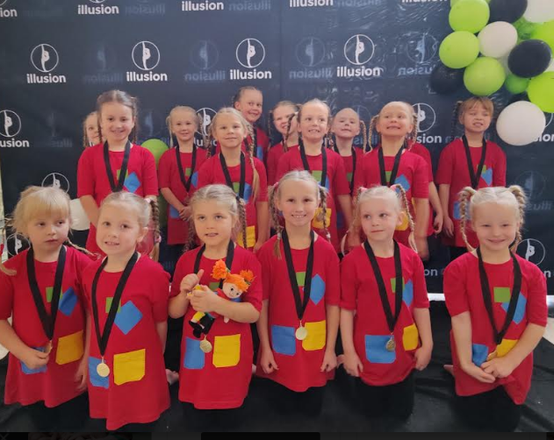
Valmentajien, joukkueenjohtajan ja vanhempien rooli
Varusteet
Kausisuunnitelma
Muistutuksena vanhoille ja tietoa uusille perheille

Slide 23
Valmentajan rooli
Valmentajat vastaavat kaikista harjoitteluun liittyvistä asioista
Tekevät kausisuunnitelman ja suunnittelevat harjoitukset sen pohjalta. Kausisuunnitelman löydät seuran sivuilta.
Karamellien vastuuvalmentaja Terhi Rantanen
Muut valmentajat: Suvi Åhlgren (seuran valmentaja), Anna Notkola, Annika Koskinen
Apuvalmentajat: Sonja Salo, Saana Imeläinen ja Ella Notkola
Lisäksi leireillä vierailevia valmentajia
Ottakaa rohkeasti yhteyttä kaikissa lajiin liittyvissä asioissa!

Slide 24
Joukkueenjohtajan rooli
Joukkueenjohtajina Pauliina Syrjälä ja Elisa Vehmaa
Elisan vastuulla laskutus
Toimii vastuuvalmentajan apuna muissa kuin valmennukseen liittyvissä asioissa
Toimii linkkinä perheiden ja seuran välillä
Perheiden tiedotus esim. ilmoittautumisajat, lisenssit, kilpailumatkat, talkoot jne ajankohtaiset asiat
Talkookokonaisuus: informoiminen ja organisointi
Kilpailupäivän apu esim. ruokaileminen pienten kanssa
Ryhmän yhteiskyytien organisointi kisamatkoille

Slide 25
Vanhemman rooli
Kannustan
Kuuntelen
Kuljetan
Kustannan
Sitoudun valmennusryhmässä treenaamiseen.
Huolehdin, että lapsi saapuu ajoissa treeneihin oikeassa varustuksessa.
Ilmoitan läsnä/poissaolosta MyClubissa.
Vanhempi vastaa lapsen harrastuksesta, valmentaja lajiosaamisesta.
Kannustan terveellisiin elämäntapoihin.
Mattotalkoovuorot
Vanhempien WA-ryhmässä tiedotusta ja siellä voi kysellä esim. kimppakyytejä, kadonneita tavaroita… Tässä mukana myös kaikki valmentajat, joten tieto menee kerralla kaikille.

Slide 26
Karamellien varusteet
Ihonmyötäiset, joustavat vaatteet (esim. jumppapuku/kireä toppi + pitkät trikoohousut (mielellään mustat))
Hiukset treeneihin kiinni ja pois kasvoilta, isot korut ja esim. roikkuvat korvikset pois, napit voi olla (turvallisuuskysymys, niistä voi jäädä kiinni)
Voimistelutossut (syksyllä hankintalistalla)
Venyttely-tyyny (esim. Tigerista)
Juomapullo
Naru
Treenikuminauha (syksyllä hankintalistalla)
Oma venyttelymatto – kotitreeneihin ja ulkotreeneihin
Kisavarustus
Muista merkitä kaikkiin varusteisiin lapsen nimi

Slide 27
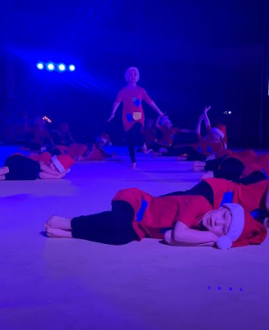
Tärkeitä päivämääriä

Slide 28
Tärkeitä päivämääriä syksylle 2023
Syyskauden harjoitukset alkavat alkavat heinäkuun lopulla/elokuun alussa. Tästä tarkemmin tietoa lähempänä.
15.8. VaVo kilpalajien yhteinen vanhempainilta
7.-8.10. Piparminttujen ja Karamellien oma jv-leiri
21.10. VaVo cup, kotikisat
9.12. VaVo Joulunäytös

Slide 29
Viestintä
Vanhempien What’s app-ryhmä: kadonneet tavarat, yleinen tiedotus jne
MyClub: tiedot harjoitusajoista ja –paikoista, tiedot leireistä ja kisoista, ilmoitus läsnä/poissaolosta
Nettisivut: www.valkeakoskenvoimistelijat.fi
www.vavo.fi www.voimistelu.fi www.kisanet.fi
Seuran sähköposti: toimisto@vavo.fi
Laskut: laskut@vavo.fi
Instagram: @valkeakoskenvoimistelijat
@vavo_joukkuevoimistelu
Facebook: Valkeakosken Voimistelijat ry
VaVo-kirppis

Slide 30
